Slide 1
РОЗВИТОК КРИТИЧНОГО МИСЛЕННЯ УЧНІВ
НА УРОКАХ української літератури
ФОРМИ РОБОТИ ВЧИТЕЛІВ ПРИ ПРОВЕДЕННІ ВІДКРИТИХ УРОКІВ ПІД ЧАС МІСЯЧНИКА ПЕДАГОГІЧНОЇ МАЙСТЕРНОСТІ
ЗНВР Лук’яненко В.І.

Slide 2
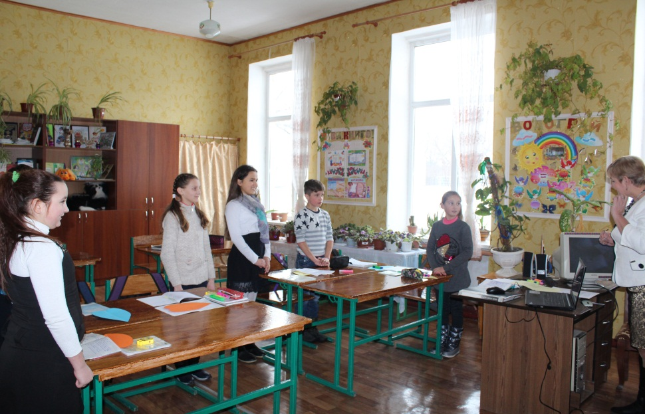
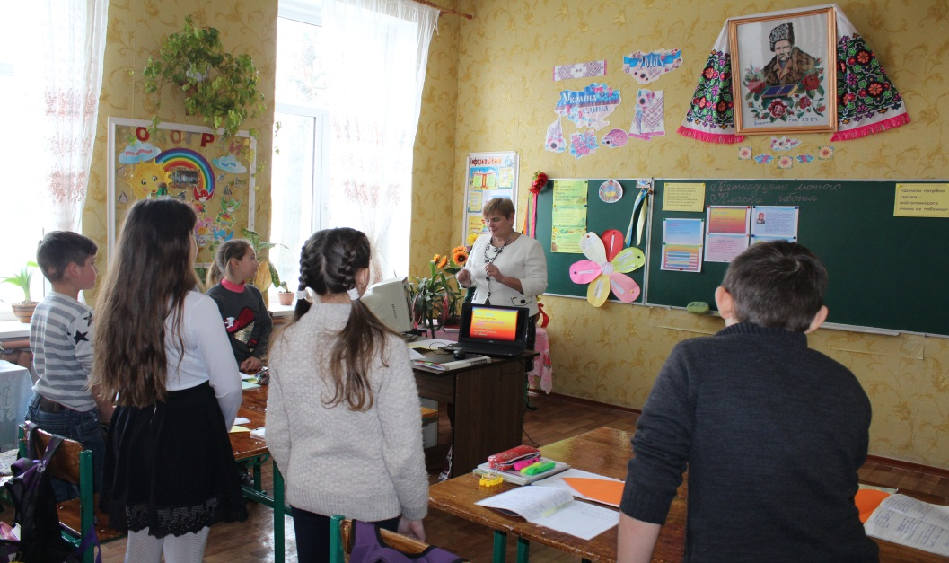
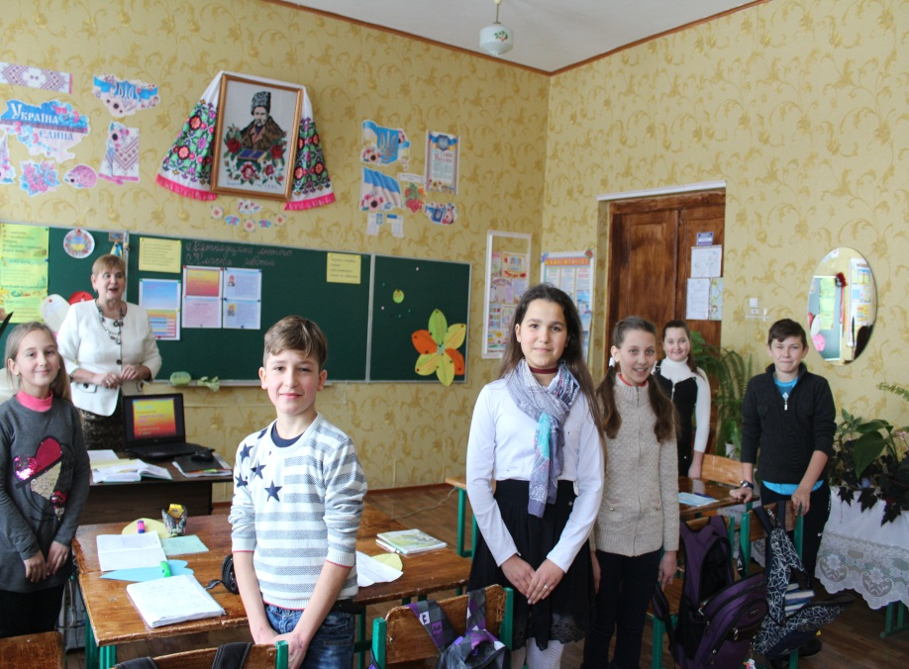
УРОК УКРАЇНСЬКОЇ ЛІТЕРАТУРИ У 6 КЛАСІ НА ТЕМУ:
«ВІДКРИЙ СВОЄ СЕРЦЕ ЛЮДЯМ. ЗА ОПОВІДАННЯМ В.КОВАЛЕНКО «ПІДВАЛІ»
ВЧИТЕЛЬ РОСЕНКО НАДІЯ ВОЛОДИМИРІВНА
ВІТАННЯ: ПІДБЕРИ РИМУ

Slide 3
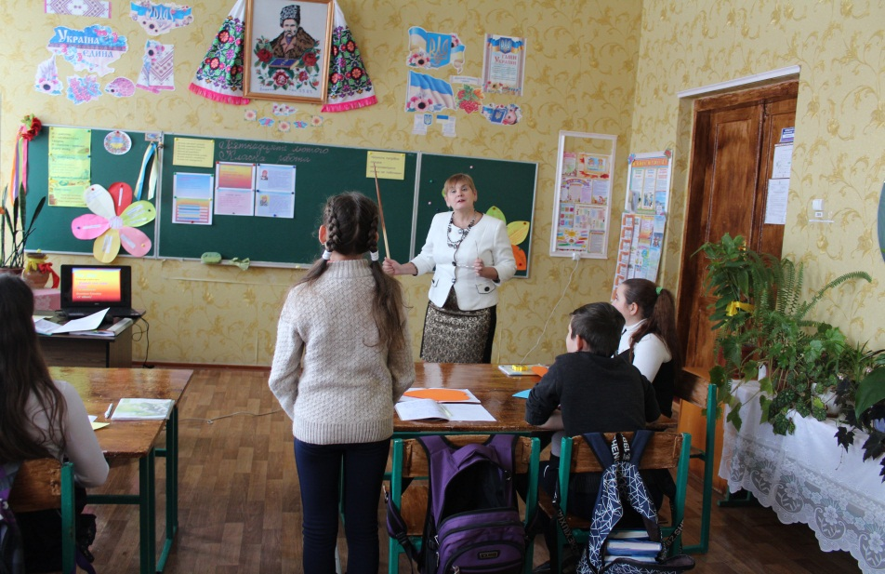
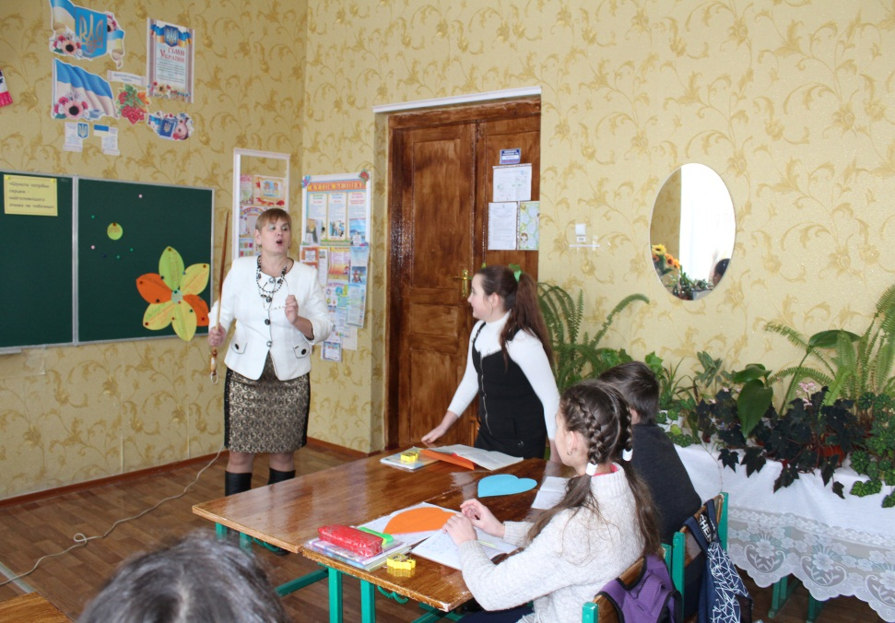
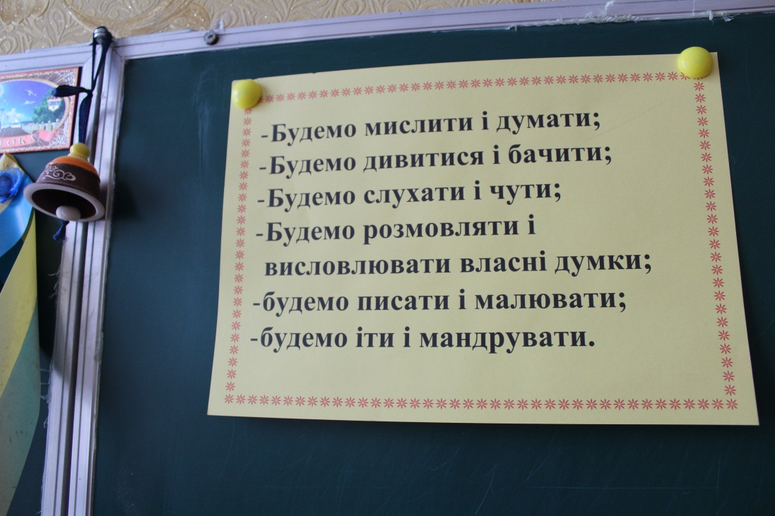
УРОК УКРАЇНСЬКОЇ ЛІТЕРАТУРИ У 6 КЛАСІ НА ТЕМУ:
«ВІДКРИЙ СВОЄ СЕРЦЕ ЛЮДЯМ. ЗА ОПОВІДАННЯМ В.КОВАЛЕНКО «ПІДВАЛІ»
ВЧИТЕЛЬ РОСЕНКО НАДІЯ ВОЛОДИМИРІВНА
РЕФЛЕКСІЯ: УРОКУ ПОТРІБНІ ГОЛОВА, ОЧІ, ВУХА, ГУБИ, РУКИ, НОГИ. А ЧОМУ?

Slide 4
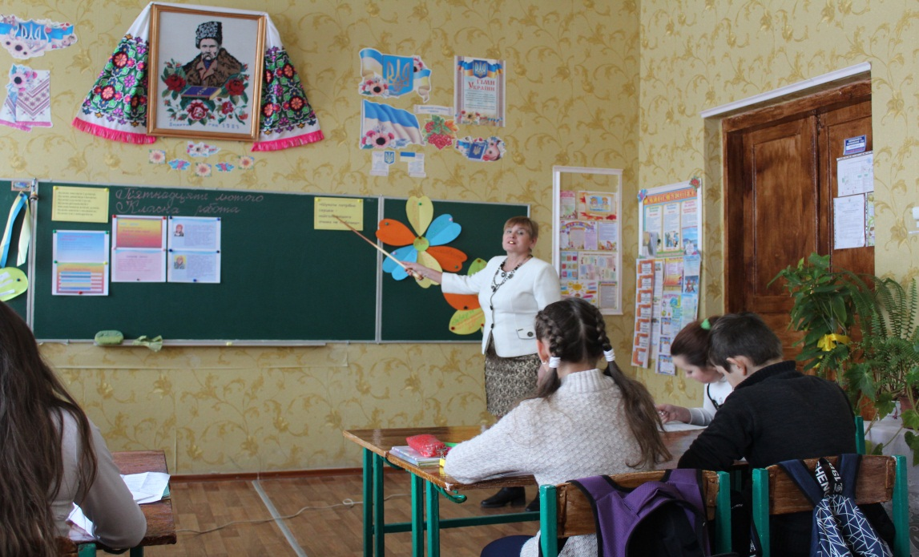
УРОК УКРАЇНСЬКОЇ ЛІТЕРАТУРИ У 6 КЛАСІ НА ТЕМУ:
«ВІДКРИЙ СВОЄ СЕРЦЕ ЛЮДЯМ. ЗА ОПОВІДАННЯМ В.КОВАЛЕНКО «ПІДВАЛІ»
ВЧИТЕЛЬ РОСЕНКО НАДІЯ ВОЛОДИМИРІВНА
ДЕВІЗ УРОКУ
ПРОБЛЕМА:
ЯК ВИ РОЗУМІЄТЕ ЦІ СЛОВА?

Slide 5
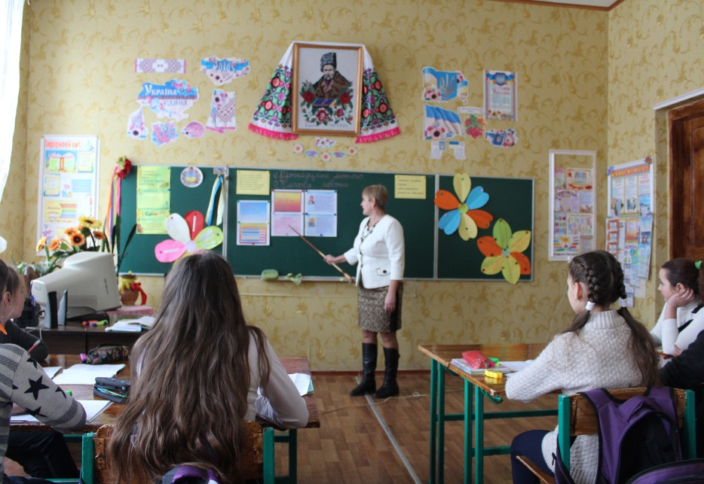
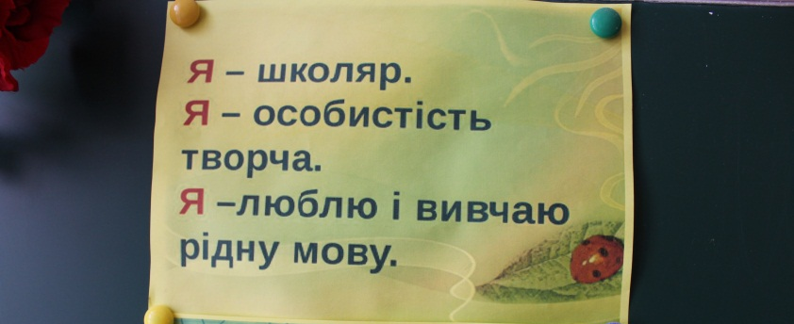
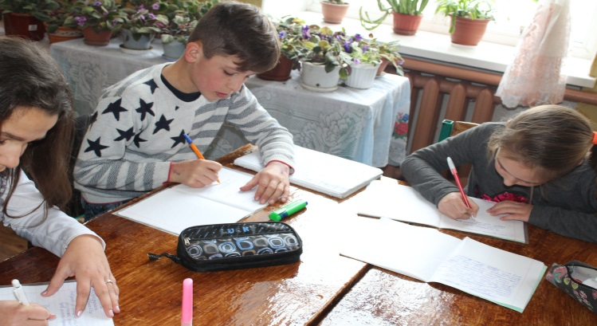
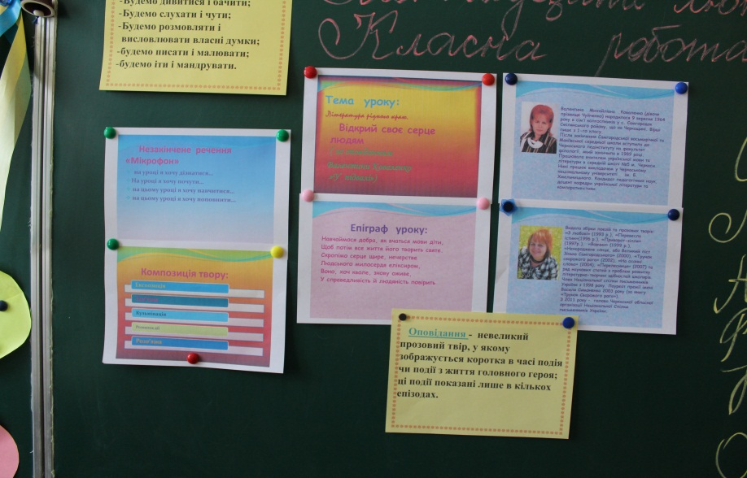
УРОК УКРАЇНСЬКОЇ ЛІТЕРАТУРИ У 6 КЛАСІ НА ТЕМУ:
«ВІДКРИЙ СВОЄ СЕРЦЕ ЛЮДЯМ. ЗА ОПОВІДАННЯМ В.КОВАЛЕНКО «ПІДВАЛІ»
ВЧИТЕЛЬ РОСЕНКО НАДІЯ ВОЛОДИМИРІВНА
ПОВІДОМЛЕННЯ ТЕМИ, ЗАВДАНЬ УРОКУ.
ЕПІГРАФ УРОКУ

Slide 6
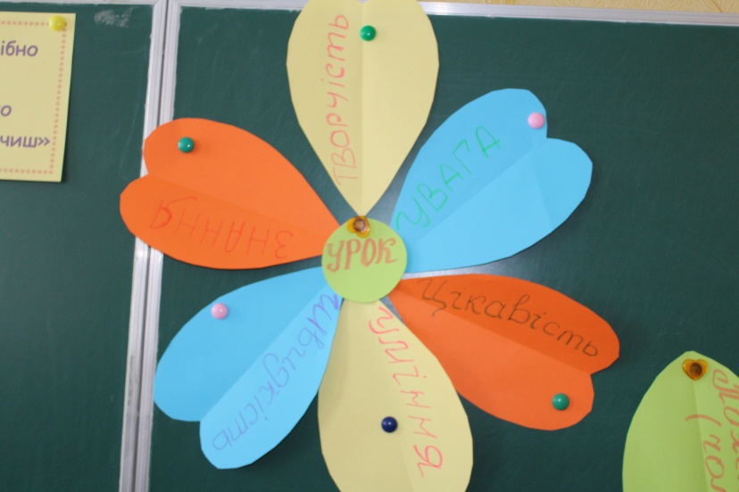
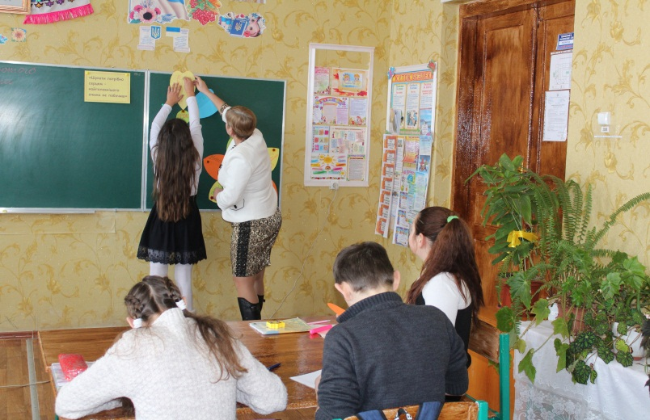
УРОК УКРАЇНСЬКОЇ ЛІТЕРАТУРИ У 6 КЛАСІ НА ТЕМУ:
«ВІДКРИЙ СВОЄ СЕРЦЕ ЛЮДЯМ. ЗА ОПОВІДАННЯМ В.КОВАЛЕНКО «ПІДВАЛІ»
ВЧИТЕЛЬ РОСЕНКО НАДІЯ ВОЛОДИМИРІВНА
ПРОБЛЕМНЕ НАВЧАННЯ
ЩО ВІЗЬМЕМО НА УРОК, ЩОБ ВІН БУВ ЦІКАВИМ?

Slide 7
УРОК УКРАЇНСЬКОЇ ЛІТЕРАТУРИ У 6 КЛАСІ НА ТЕМУ:
«ВІДКРИЙ СВОЄ СЕРЦЕ ЛЮДЯМ. ЗА ОПОВІДАННЯМ В.КОВАЛЕНКО «ПІДВАЛІ»
ВЧИТЕЛЬ РОСЕНКО НАДІЯ ВОЛОДИМИРІВНА
РОЗПОВІДЬ ВЧИТЕЛЯ
ПРО СОЦІАЛЬНИХ СИРІТ
ПРОБЛЕМА: ЧИ АКТУАЛЬНА ПРОБЛЕМА СОЦІАЛЬНИХ СИРІТ?

Slide 8
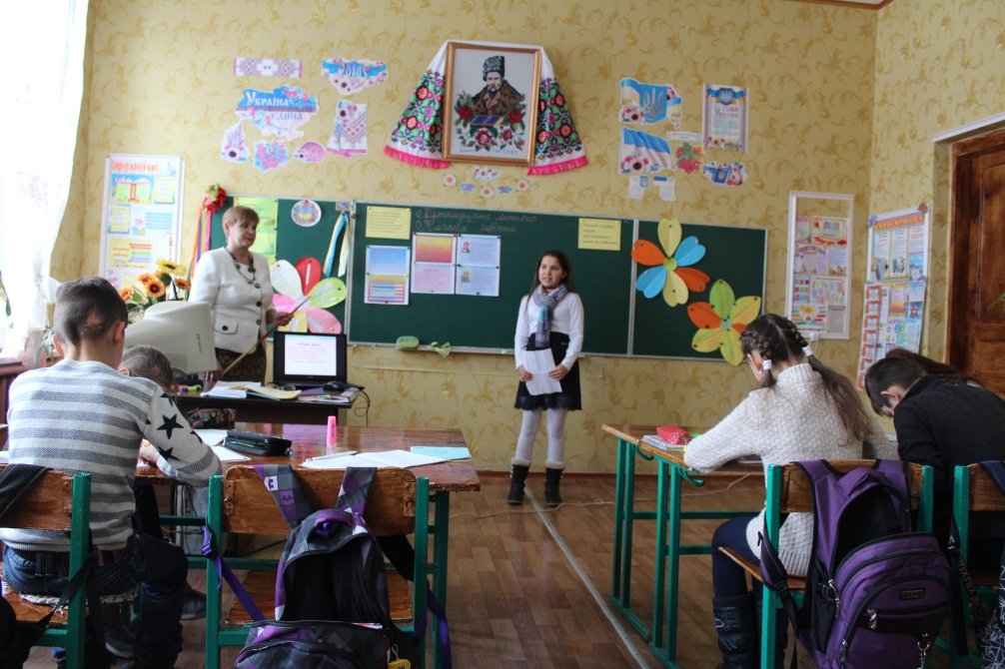
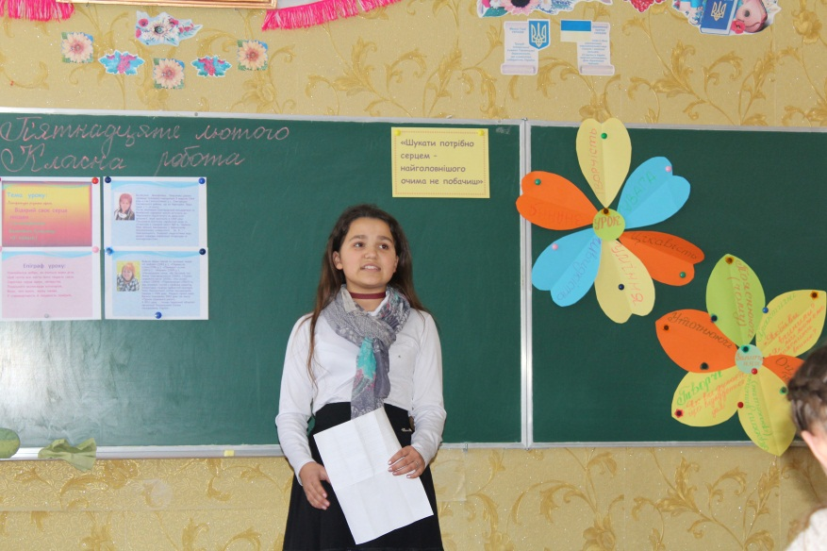
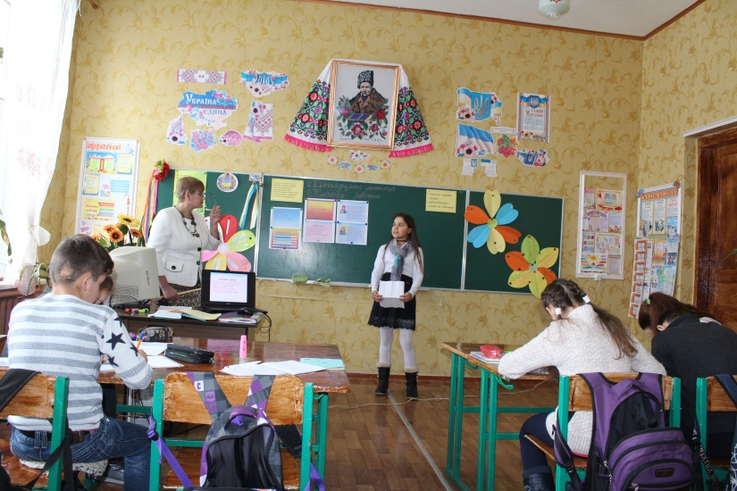
УРОК УКРАЇНСЬКОЇ ЛІТЕРАТУРИ У 6 КЛАСІ НА ТЕМУ:
«ВІДКРИЙ СВОЄ СЕРЦЕ ЛЮДЯМ. ЗА ОПОВІДАННЯМ В.КОВАЛЕНКО «ПІДВАЛІ»
ВЧИТЕЛЬ РОСЕНКО НАДІЯ ВОЛОДИМИРІВНА
РОЛЬОВА ГРА
УЧЕНИЦЯ В РОЛІ ПИСЬМЕННИЦІ РОЗПОВІДАЄ СВОЮ БІОГРАФІЮ

Slide 9
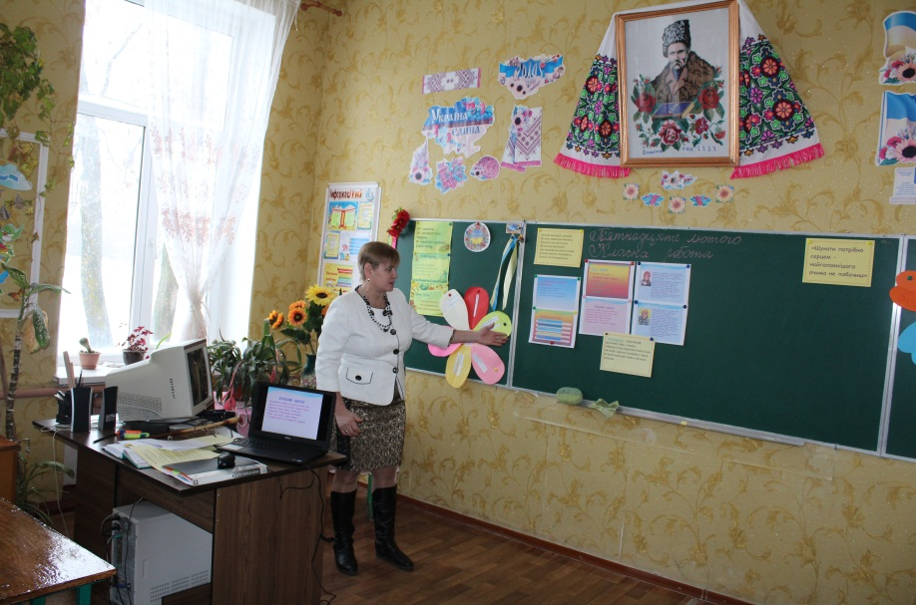
УРОК УКРАЇНСЬКОЇ ЛІТЕРАТУРИ У 6 КЛАСІ НА ТЕМУ:
«ВІДКРИЙ СВОЄ СЕРЦЕ ЛЮДЯМ. ЗА ОПОВІДАННЯМ В.КОВАЛЕНКО «ПІДВАЛІ»
ВЧИТЕЛЬ РОСЕНКО НАДІЯ ВОЛОДИМИРІВНА
СЛОВНИКОВА РОБОТА

Slide 10
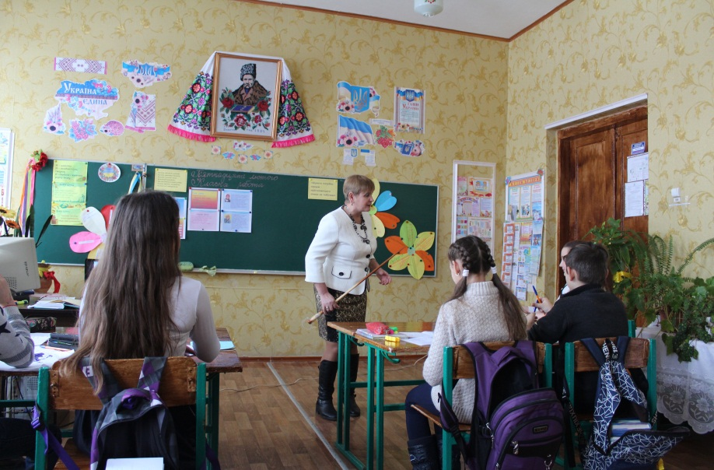
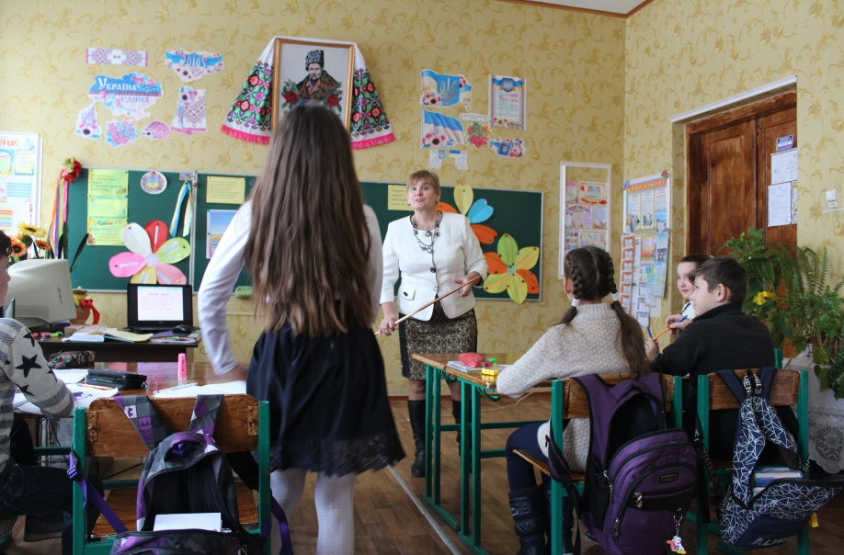
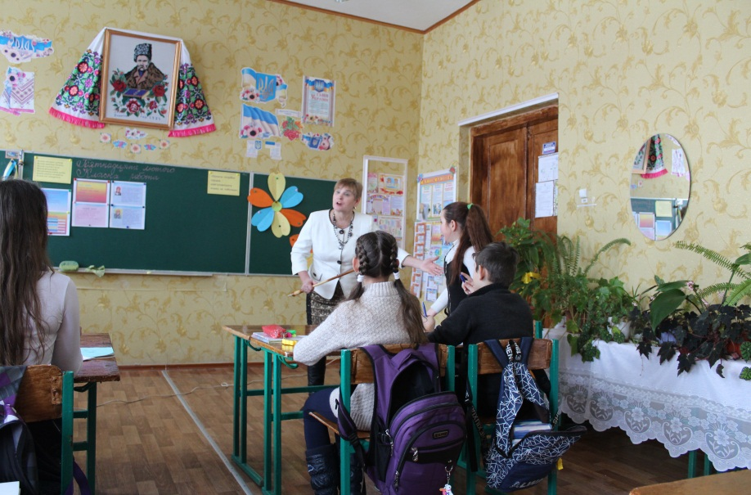
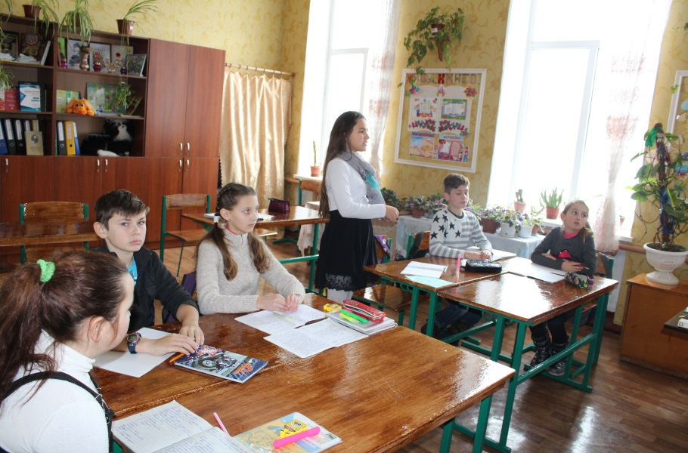
УРОК УКРАЇНСЬКОЇ ЛІТЕРАТУРИ У 6 КЛАСІ НА ТЕМУ:
«ВІДКРИЙ СВОЄ СЕРЦЕ ЛЮДЯМ. ЗА ОПОВІДАННЯМ В.КОВАЛЕНКО «ПІДВАЛІ»
ВЧИТЕЛЬ РОСЕНКО НАДІЯ ВОЛОДИМИРІВНА
РОБОТА ЗА ОПОВІДАННЯМ В ПАРІ: ВЧИТЕЛЬ –УЧЕНЬ
ФРОНТАЛЬНА БЕСІДА

Slide 11
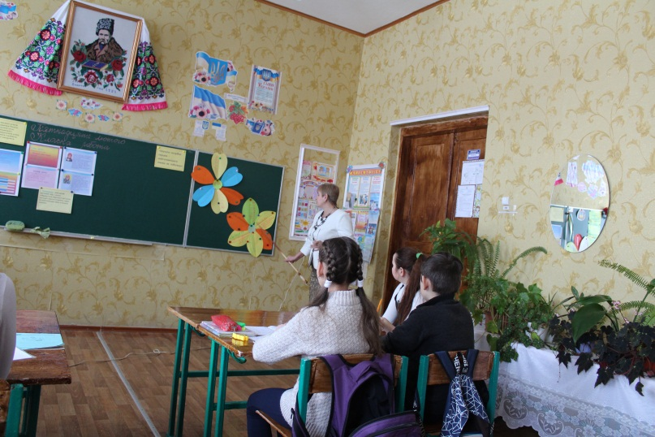
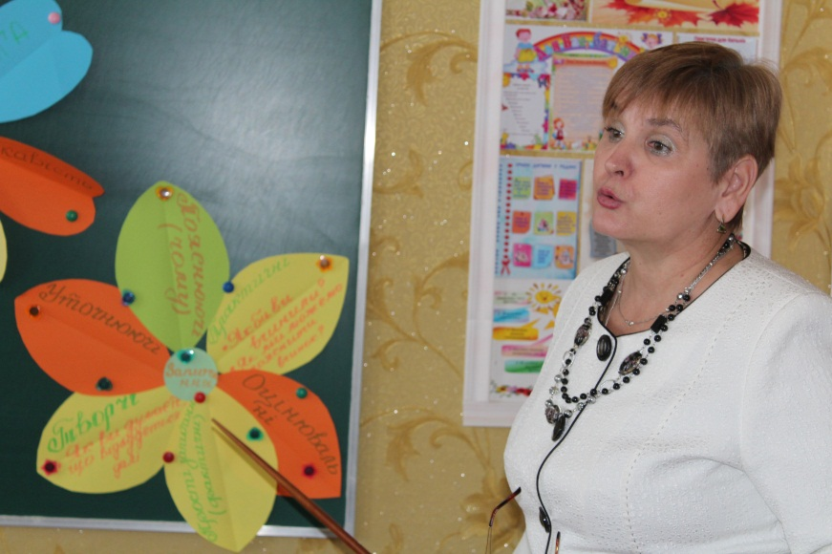
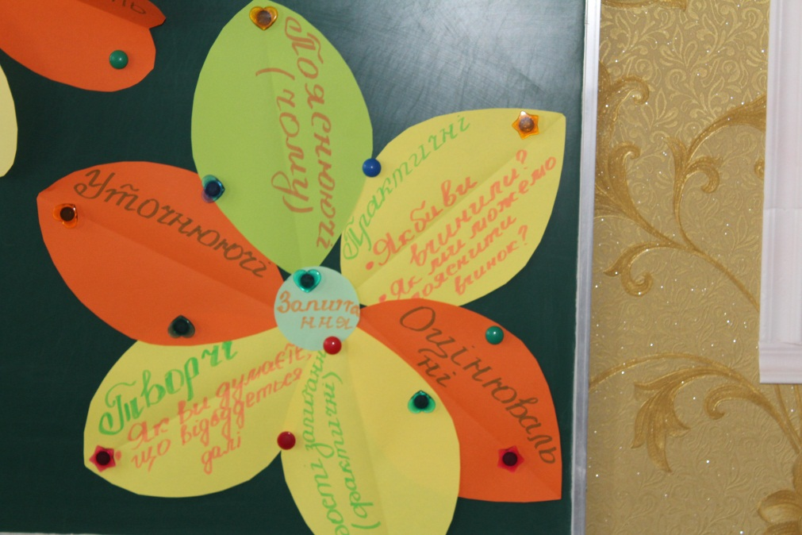
УРОК УКРАЇНСЬКОЇ ЛІТЕРАТУРИ У 6 КЛАСІ НА ТЕМУ:
«ВІДКРИЙ СВОЄ СЕРЦЕ ЛЮДЯМ. ЗА ОПОВІДАННЯМ В.КОВАЛЕНКО «ПІДВАЛІ»
ВЧИТЕЛЬ РОСЕНКО НАДІЯ ВОЛОДИМИРІВНА
ЗВ’ЯЗОК З ТЕОРІЄЮ ЛІТЕРАТУРИ:
ВИДИ ЗАПИТАНЬ

Slide 12
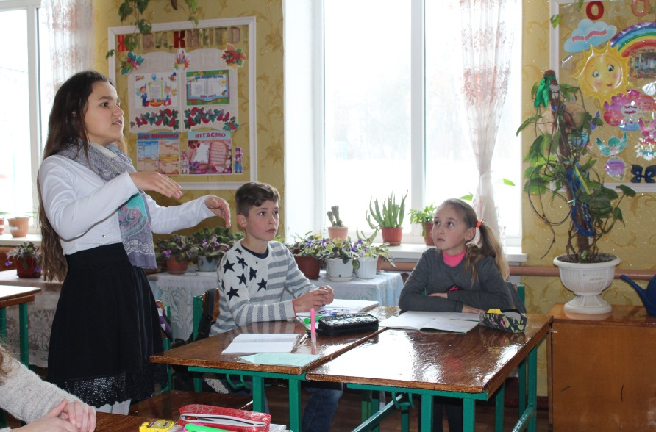
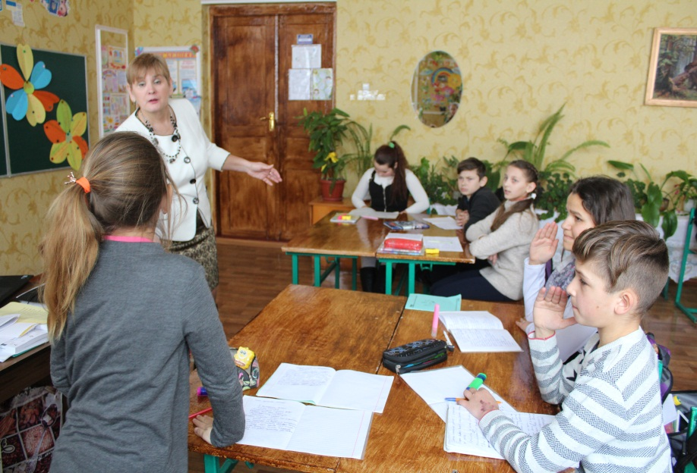
УРОК УКРАЇНСЬКОЇ ЛІТЕРАТУРИ У 6 КЛАСІ НА ТЕМУ:
«ВІДКРИЙ СВОЄ СЕРЦЕ ЛЮДЯМ. ЗА ОПОВІДАННЯМ В.КОВАЛЕНКО «ПІДВАЛІ»
ВЧИТЕЛЬ РОСЕНКО НАДІЯ ВОЛОДИМИРІВНА
ГРА «ЗБЕРЕЖИ ОСТАННЄ СЛОВО ЗА СОБОЮ»

Slide 13
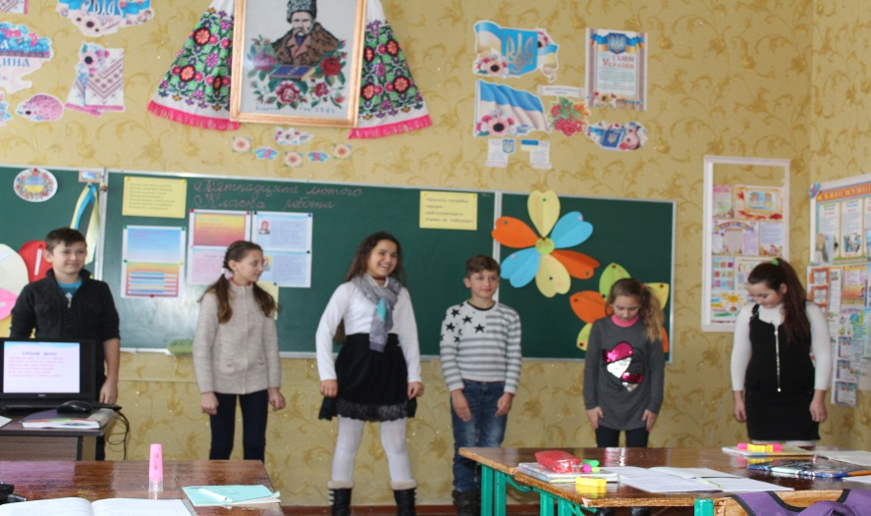
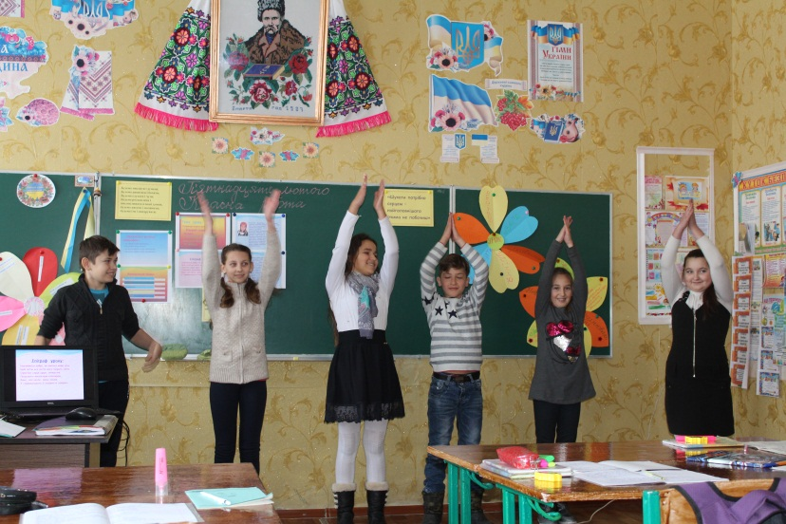
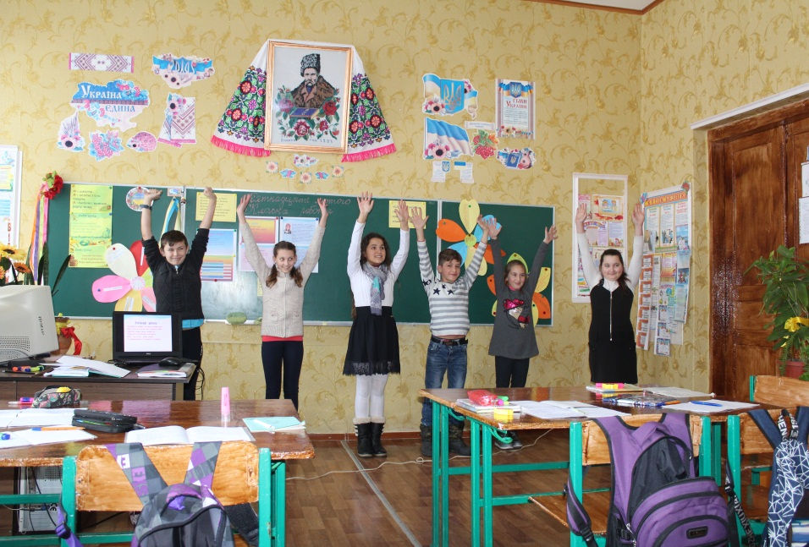
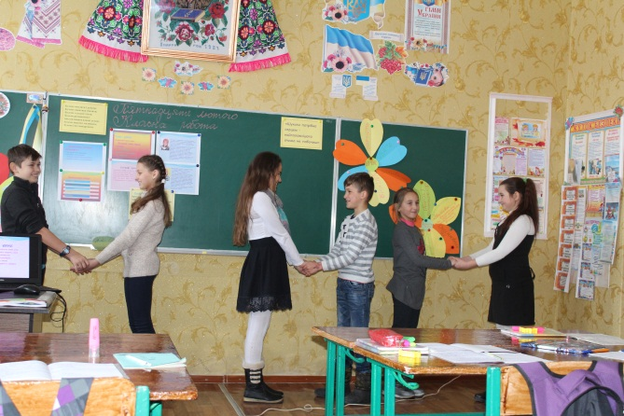
УРОК УКРАЇНСЬКОЇ ЛІТЕРАТУРИ У 6 КЛАСІ НА ТЕМУ:
«ВІДКРИЙ СВОЄ СЕРЦЕ ЛЮДЯМ. ЗА ОПОВІДАННЯМ В.КОВАЛЕНКО «ПІДВАЛІ»
ВЧИТЕЛЬ РОСЕНКО НАДІЯ ВОЛОДИМИРІВНА
ХВИЛИНА ВІДПОЧИНКУ
ЕКОЛОГІЧНЕ ВИХОВАННЯ:
ЧИ НЕ ШКОДИШ ТИ ПРИРОДІ?

Slide 14
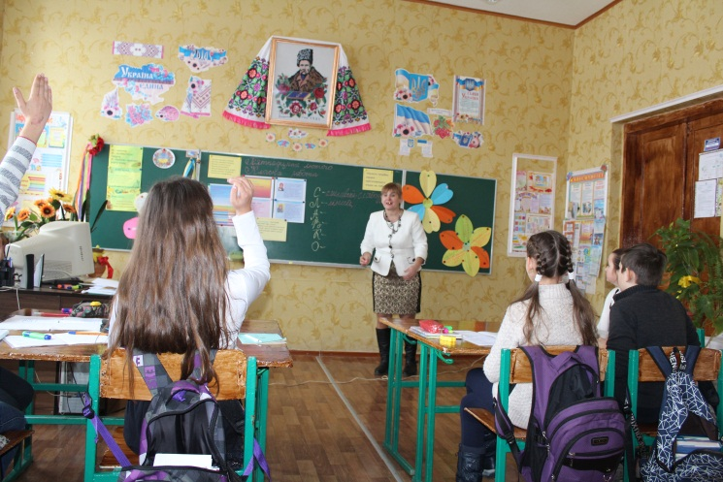
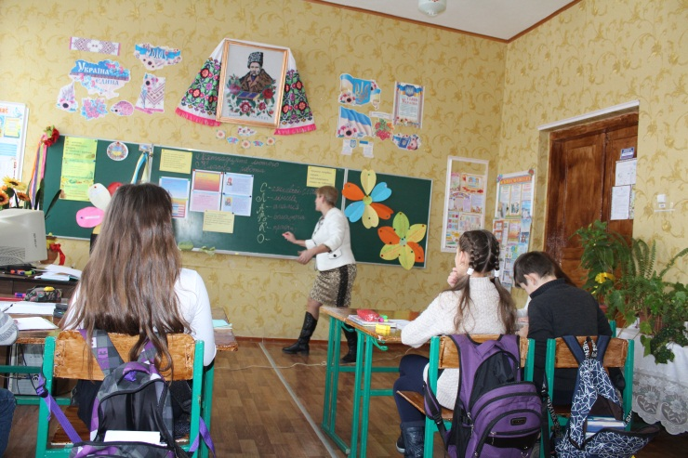
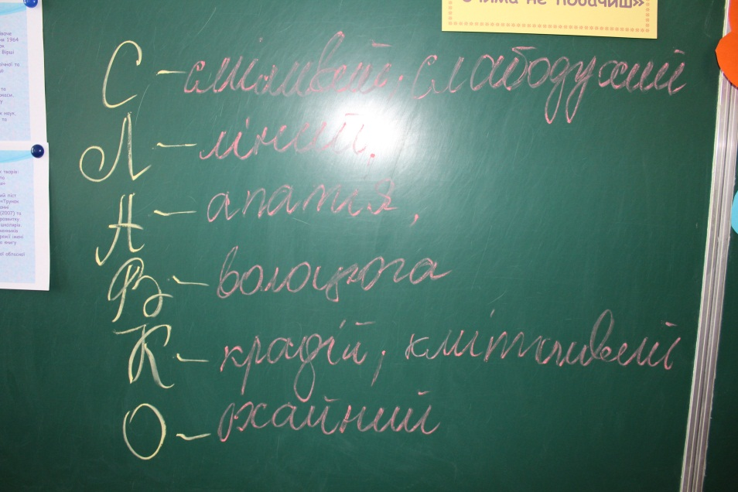
УРОК УКРАЇНСЬКОЇ ЛІТЕРАТУРИ У 6 КЛАСІ НА ТЕМУ:
«ВІДКРИЙ СВОЄ СЕРЦЕ ЛЮДЯМ. ЗА ОПОВІДАННЯМ В.КОВАЛЕНКО «ПІДВАЛІ»
ВЧИТЕЛЬ РОСЕНКО НАДІЯ ВОЛОДИМИРІВНА
МЕТОД «ВОДЯНІ КОЛА»
НАЗВАТИ РИСИ ВДАЧІ ГОЛОВНОГО ГЕРОЯ

Slide 15
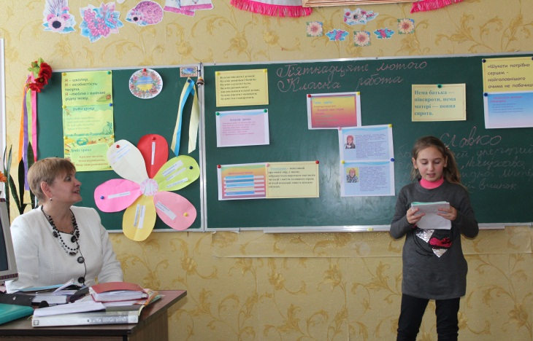
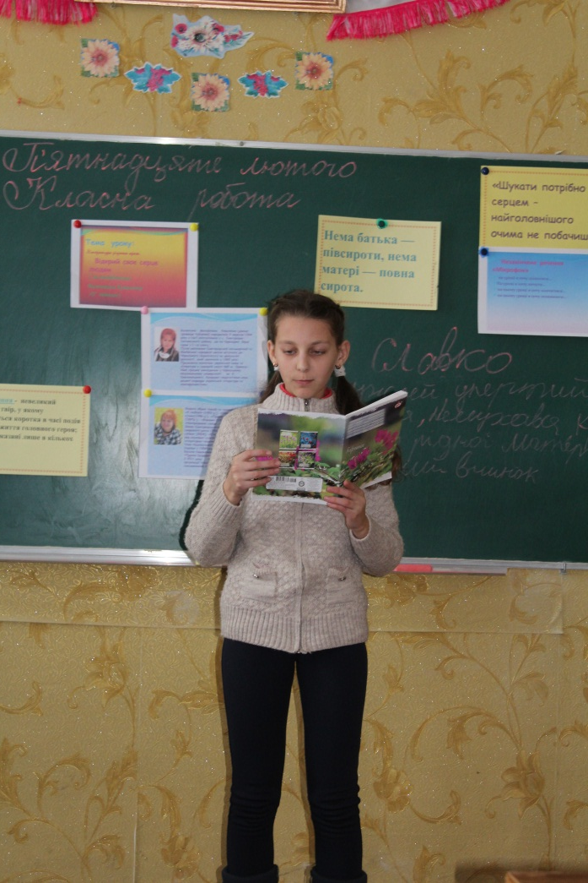
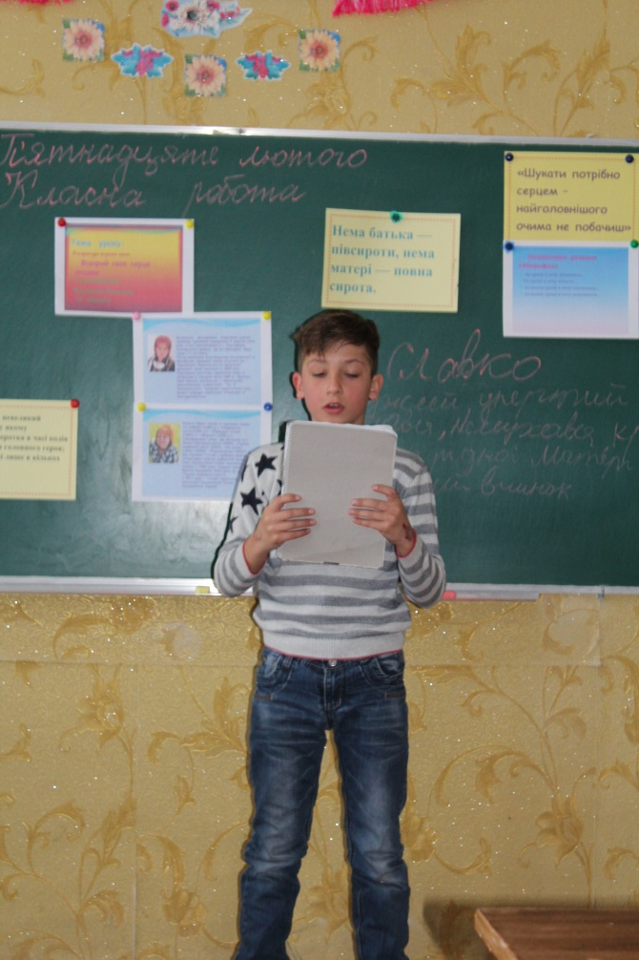
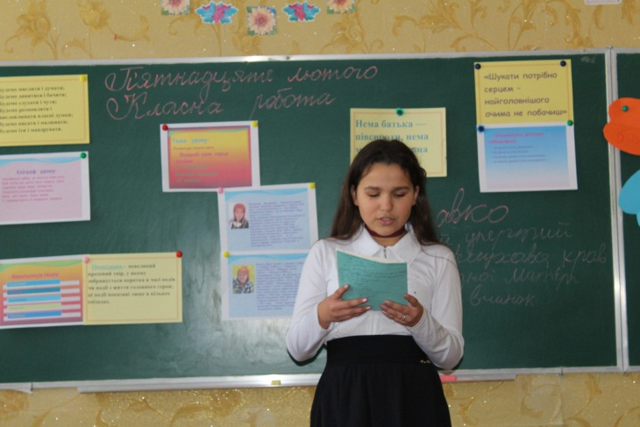
УРОК УКРАЇНСЬКОЇ ЛІТЕРАТУРИ У 6 КЛАСІ НА ТЕМУ:
«ВІДКРИЙ СВОЄ СЕРЦЕ ЛЮДЯМ. ЗА ОПОВІДАННЯМ В.КОВАЛЕНКО «ПІДВАЛІ»
ВЧИТЕЛЬ РОСЕНКО НАДІЯ ВОЛОДИМИРІВНА
ВИПЕРЕДЖУВАЛЬНЕ ЗАВДАННЯ
НАПИСАТИ ЕСЕ ЗА ТВОРОМ В.КОВАЛЕНКО «У ПІДВАЛІ»

Slide 16
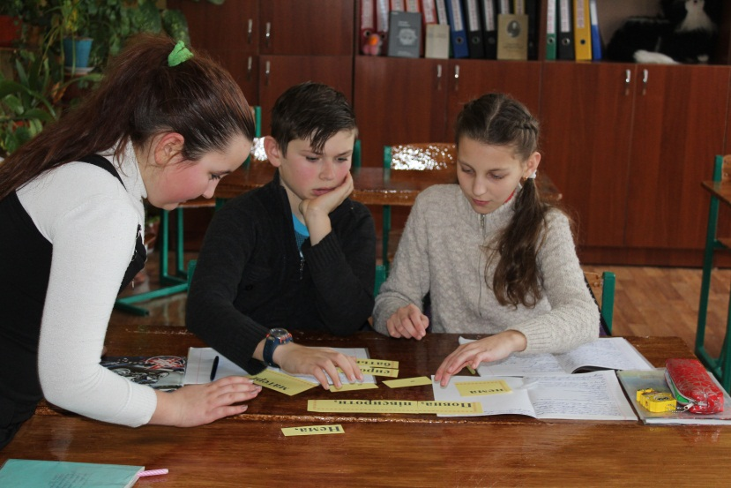
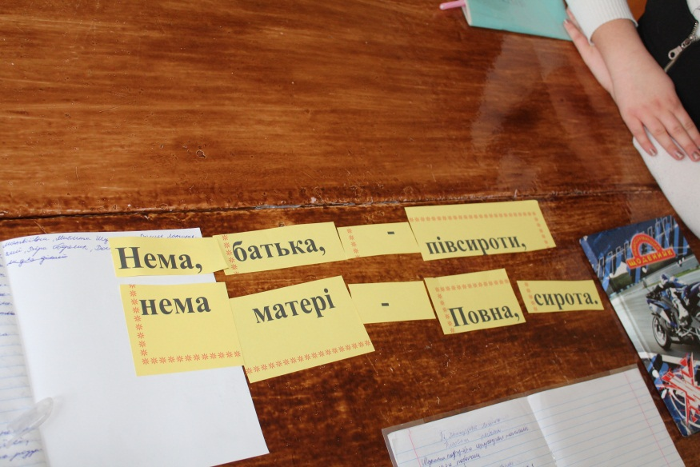
УРОК УКРАЇНСЬКОЇ ЛІТЕРАТУРИ У 6 КЛАСІ НА ТЕМУ:
«ВІДКРИЙ СВОЄ СЕРЦЕ ЛЮДЯМ. ЗА ОПОВІДАННЯМ В.КОВАЛЕНКО «ПІДВАЛІ»
ВЧИТЕЛЬ РОСЕНКО НАДІЯ ВОЛОДИМИРІВНА
ГРА «РОЗСИПАНОЧКА»
СКЛАСТИ ПРИСЛІВ’Я ІЗ ПОДАНИХ СЛІВ І ПОЯСНИТИ, ЯК ВОНО СТОСУЄТЬСЯ УРОКУ.

Slide 17
УРОК УКРАЇНСЬКОЇ ЛІТЕРАТУРИ У 6 КЛАСІ НА ТЕМУ:
«ВІДКРИЙ СВОЄ СЕРЦЕ ЛЮДЯМ. ЗА ОПОВІДАННЯМ В.КОВАЛЕНКО «ПІДВАЛІ»
ВЧИТЕЛЬ РОСЕНКО НАДІЯ ВОЛОДИМИРІВНА
ПІДСУМОК УРОКУ
РЕФЛЕКСІЯ

